Slide 1
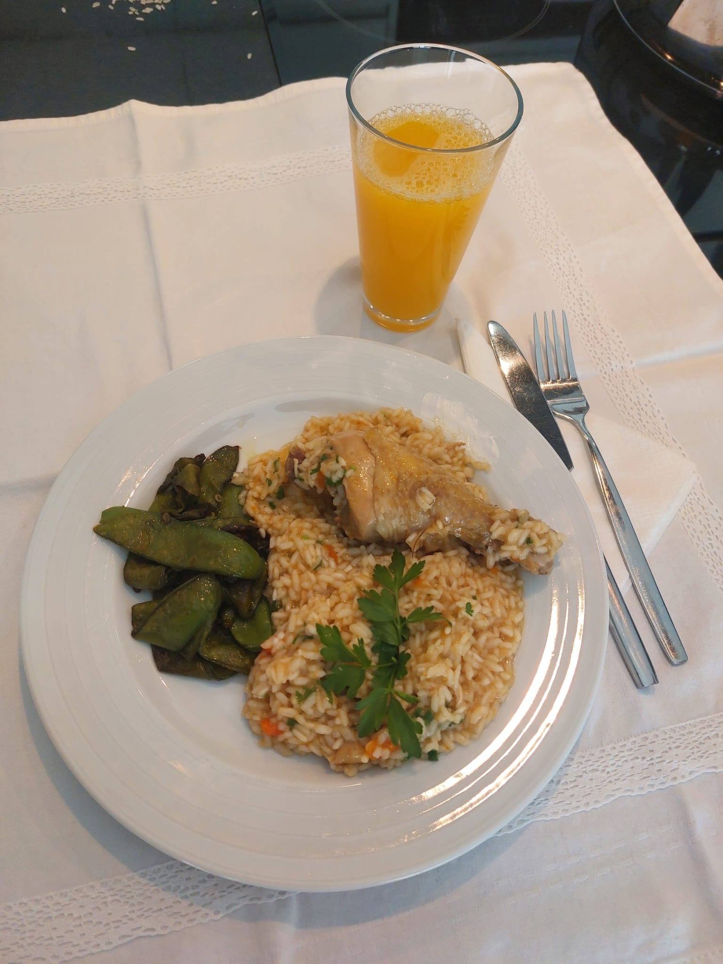
Desafio ASS 2023/2024
“Receitas Sustentáveis, têm Tradição”
TÍTULO DA RECEITA: Arroz de frango caseiro
. INGREDIENTES:
1 Frango caseiro (1.kg aprox.)
700 g Arroz agulha
1 Cenoura grande
1 Dente de alho
1 Cebola média
1 Ramo de Salsa
300 g Ervilhas de quebrar
1 Folha de Louro
Azeite virgem extra q. b.
Sal q. b. p/ temperar
FOTO DO PRATO FINALIZADO
https://alimentacaosaudavelesustentavel.abae.pt/desafios-2022-2023/receitas-sustentaveis/

Slide 2
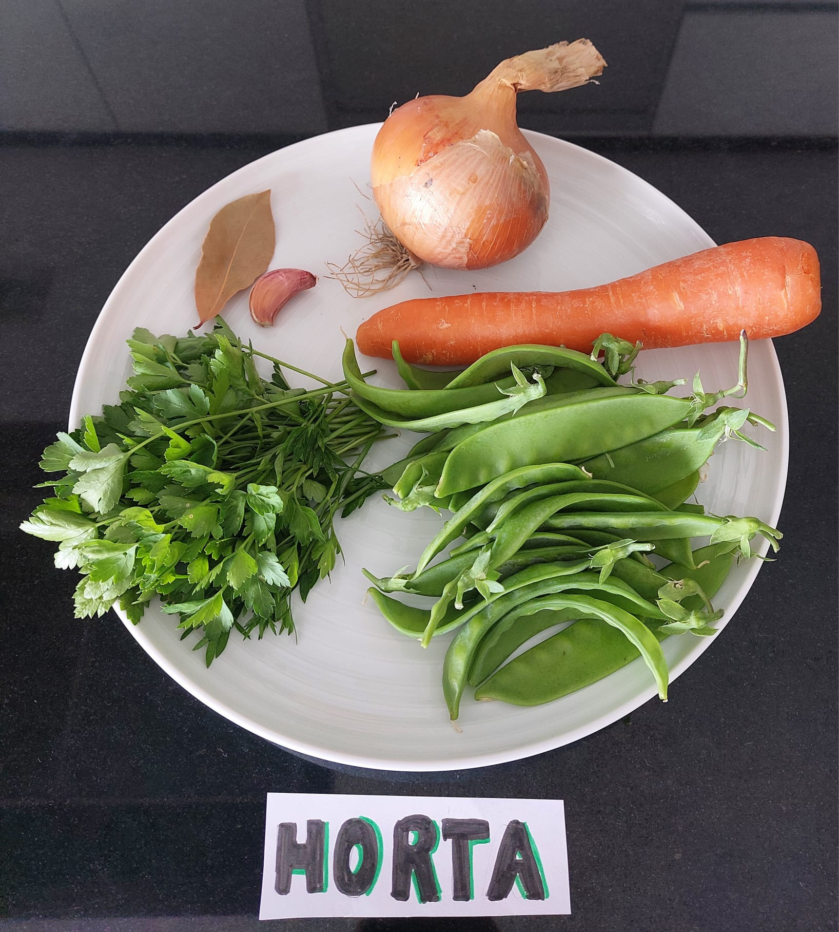
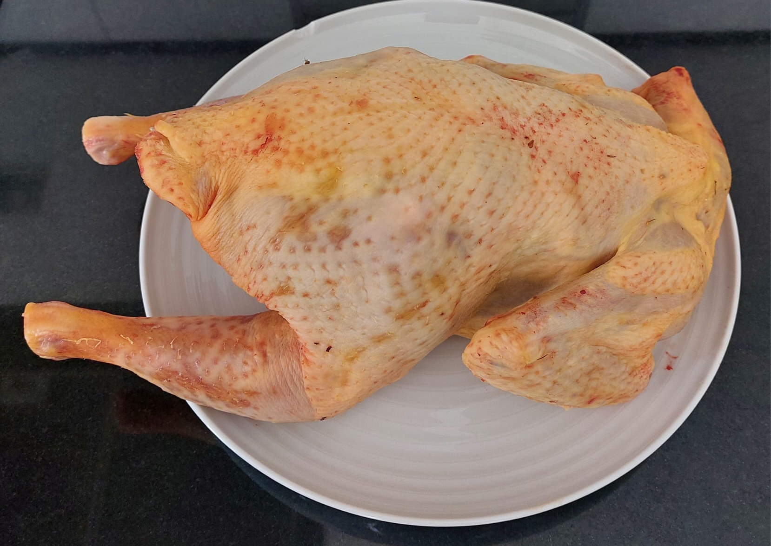
Desafio ASS 2023/2023
“Receitas Sustentáveis, têm Tradição”
PROCEDIMENTOS:
1º) Seleção dos ingredientes
2º) Limpeza do frango
Imagem da preparação
Imagem da preparação
https://alimentacaosaudavelesustentavel.abae.pt/desafios-2022-2023/receitas-sustentaveis/

Slide 3
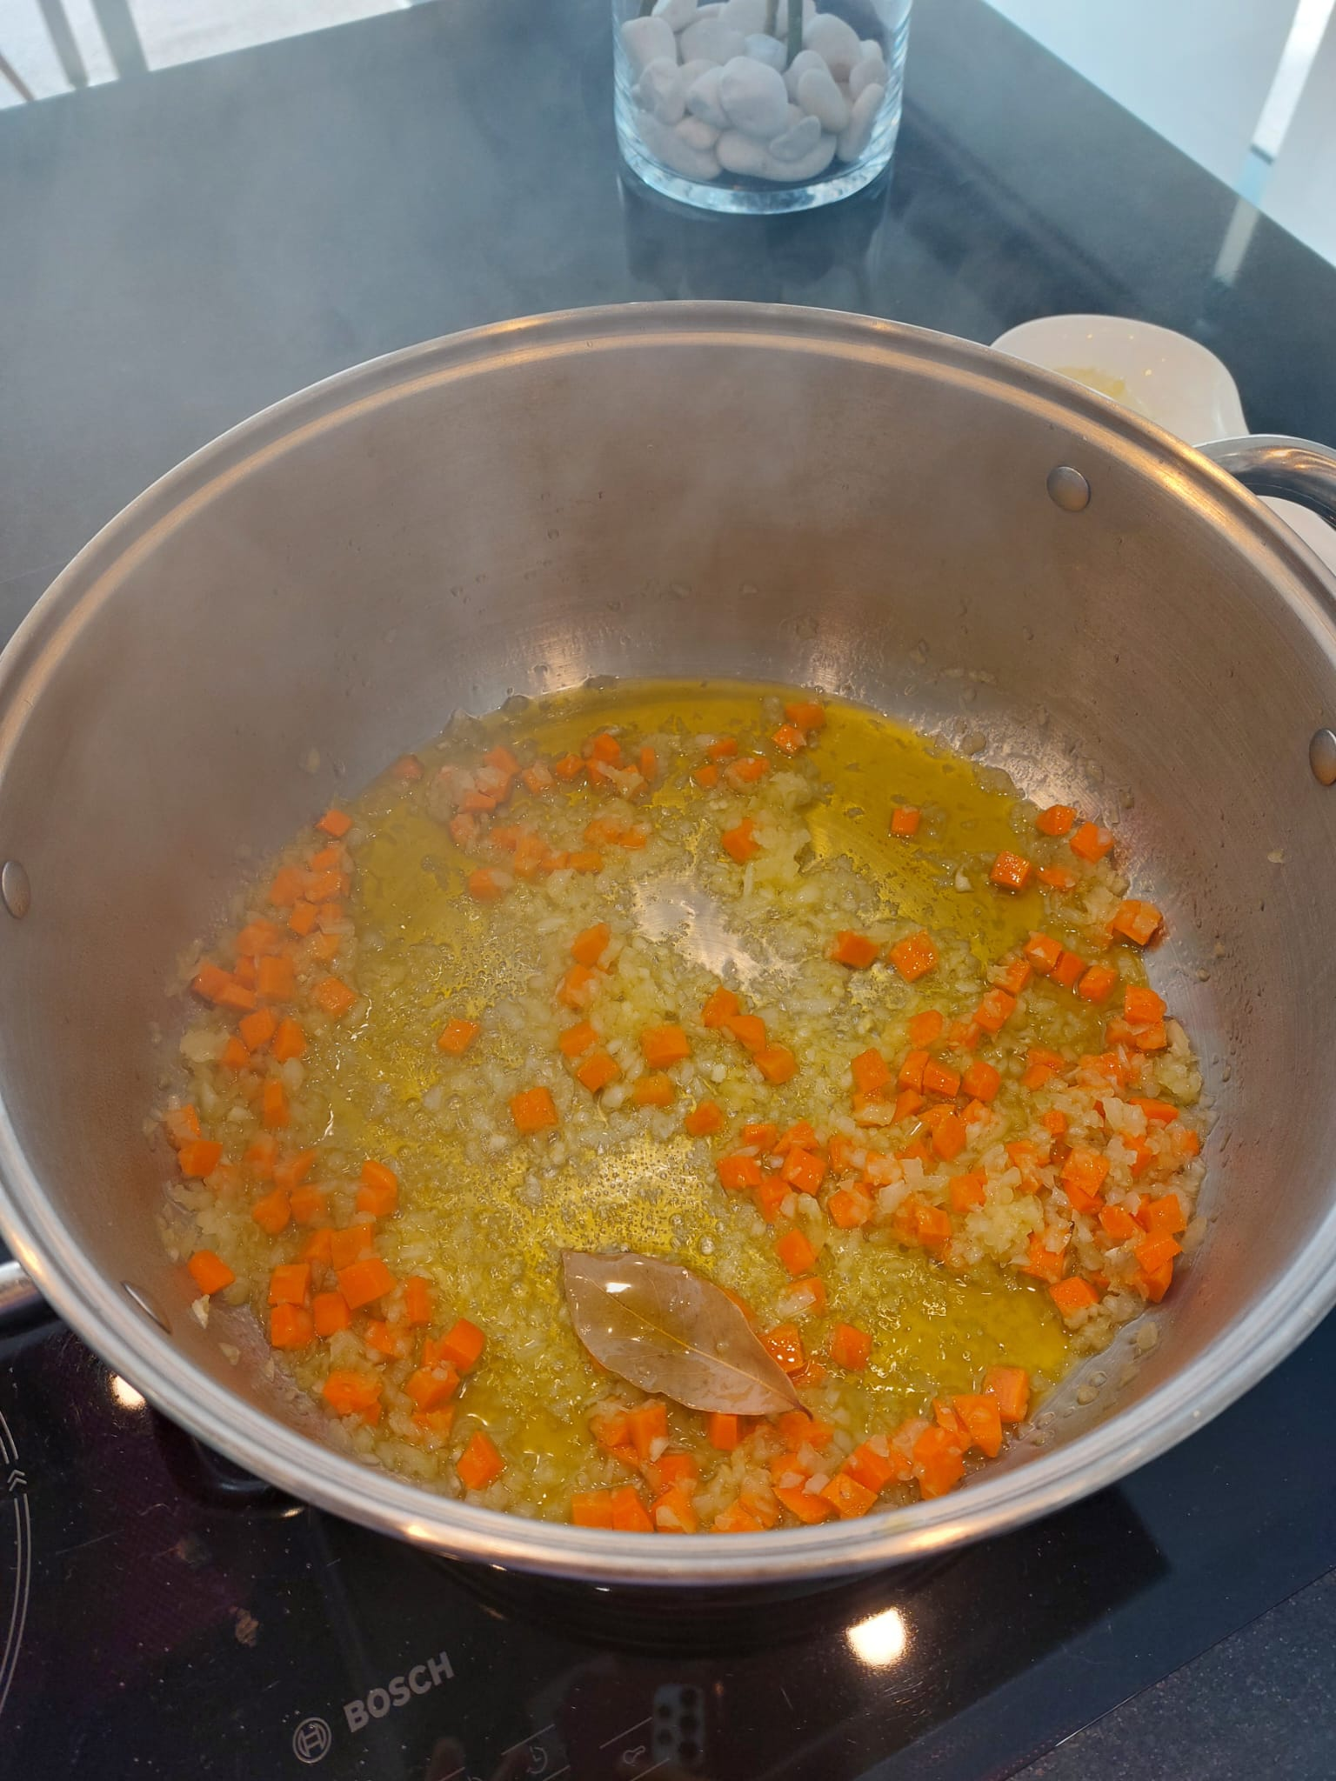
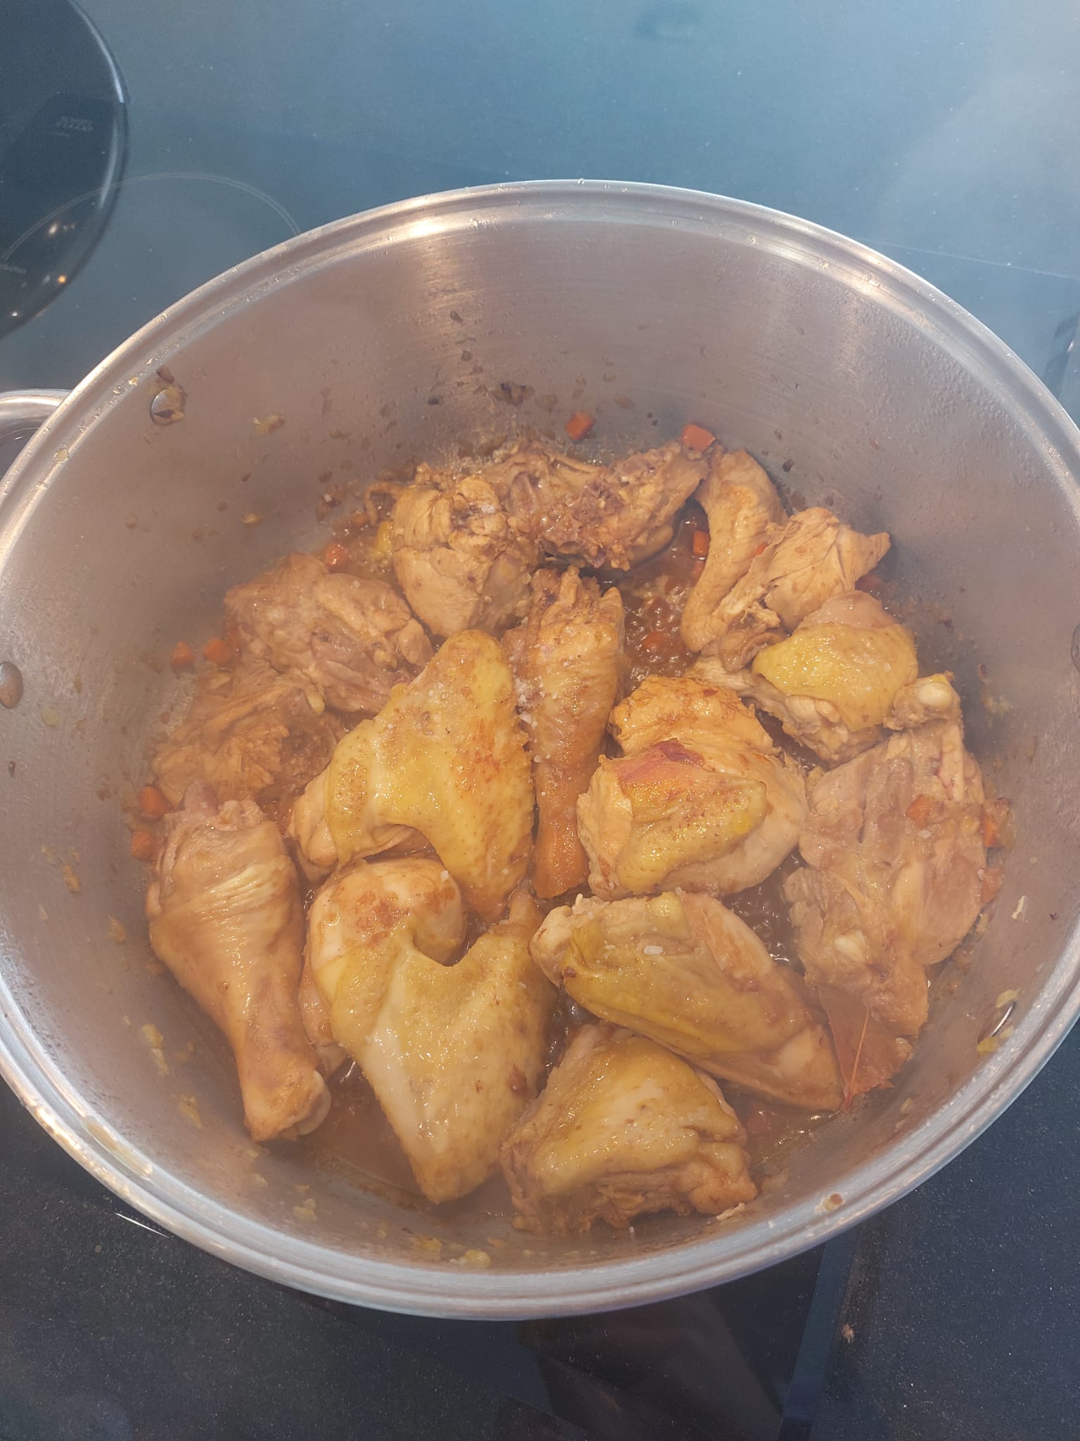
Desafio ASS 2023/2024
“Receitas Sustentáveis, têm Tradição”
PROCEDIMENTOS:
3º) Fazer o estrugido
4º) Estufar o frango
Imagem da preparação
Imagem da preparação
https://alimentacaosaudavelesustentavel.abae.pt/desafios-2022-2023/receitas-sustentaveis/

Slide 4
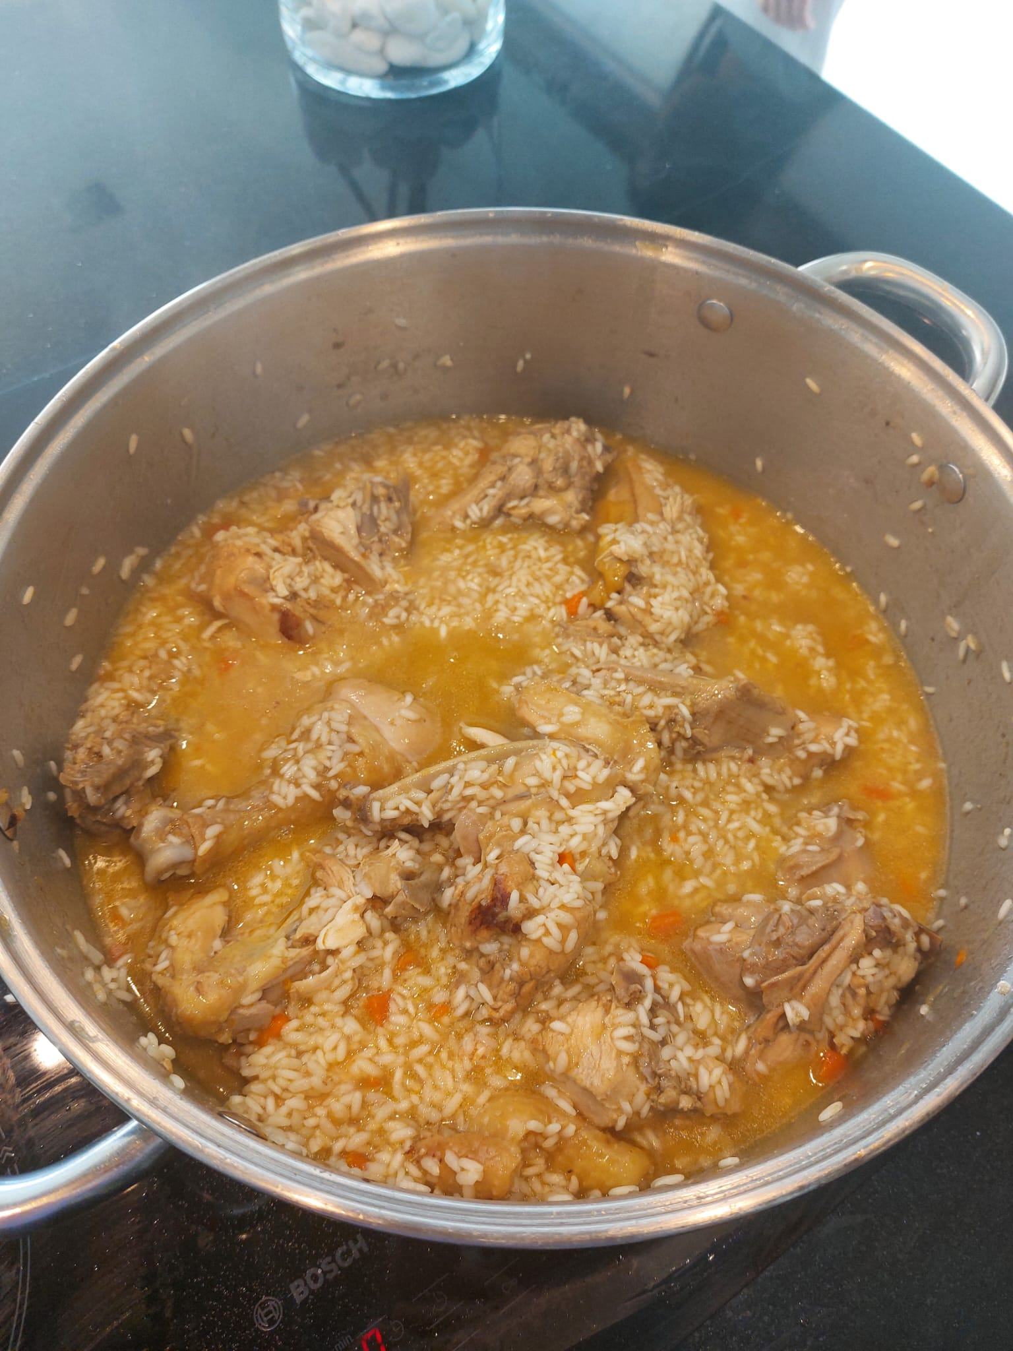
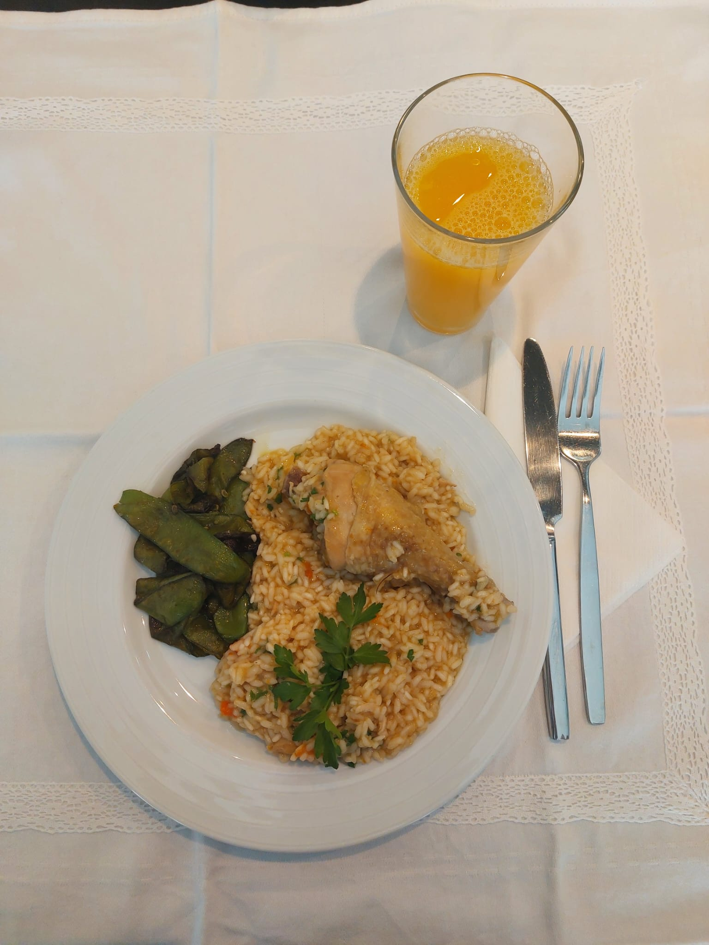
Desafio ASS 2023/2024
“Receitas Sustentáveis, têm Tradição”
PROCEDIMENTOS:
5º) Adicionar o arroz e cozinhar em lume brando.
6º) Empratar a gosto.
Imagem da preparação
Imagem da preparação
https://alimentacaosaudavelesustentavel.abae.pt/desafios-2022-2023/receitas-sustentaveis/

